Slide 1
進路も分散してみませんか
〜 好きも、進路も、複数あっていい 〜
植元 雅斗
明治大学附属世田谷高校 / 2026.7.9
1/53

Slide 2
今日のゴール
持ち帰ってほしいのは、たった2つ
「分散しよう」と「つくる側に回ろう」
全部は覚えなくてOK。この2つだけ。
2/53

Slide 3
今日の流れ
① 自己紹介 — ちょっと変わった大人の話
本業のかたわら、色々やっています
② ワーク — 仕事に何を求める？
書いて、何人かに聞きます
③ 2つの柱 — 「分散」と「場をつくる」
今日のメインの話
④ 進路の話 ＆ Q&A
最後はなんでも聞いてください
3/53

Slide 4
将来やりたいこと、
もう決まってる人？
決まってなくて全然OK。
今日はむしろ「今は決めなくていい」という話をします。
（手を挙げてもらう／その場で2〜3人に聞く）
4/53

Slide 5
集中と分散：働き方の考え方
集中（Concentration）
分散（Diversion）
🔦
🌳
多くの自分を投下して
臨むこと
リスクも自分も分けて、
活動すること
「一点突破」で最大のエネルギーを注ぐ
バランスを保ち、長く続ける生存戦略
※岡田斗司夫さんの「分散の考え方」を参考に……
5/53

Slide 6
進路も分散してみませんか
植元 雅斗 私の色々な活動
💻 本業・正社員
🔢 数学・IT
🏫 教育・ベンチャー
Dell（エンタープライズIT）
数学YouTube・アプリ開発
ポスト量子暗号の実装
まなびぱれっと
元SAPIX/家庭教師
📝 執筆・メディア
🏛 コミュニティ
📷 クリエイティブ
小説・同人誌（暗号解説）
ラジオの構成作家
コミケスタッフ
フリーランスカメラマン
ボカロDJ
なんでこんなに色々やってるの？
6/53

Slide 7
人生目標：「人と人の間に場を作り、間をなくす」
① 場を作る
② 自分を拡張する
③ 生存戦略
〜目標に直結する〜
〜目標に間接的に寄与〜
〜生きる為に必要〜
● TABOO
● コミケスタッフ
● ボカロDJ
● まなびハウス
● バス旅行の企画/運営/運転
● 小説
● YouTube
● 同人誌
● Dell（本業）
● カメラマン
これらの基となるたくさんのバイト in 学生時代
“場を作る”が一番上にある — 今日の後半の伏線です
7/53

Slide 8
分散って、具体的にはこういうこと
僕のある1週間
平日 9-18時
Dell（本業）
お金・安定
平日の夜
執筆・アプリ開発
やりがい・成長
土曜
カメラ撮影 / 教育イベント
成長・人とのつながり
日曜
コミケ準備 / ラジオ構成
人間関係・好き
一人の中に、いくつもの顔がある
8/53

Slide 9
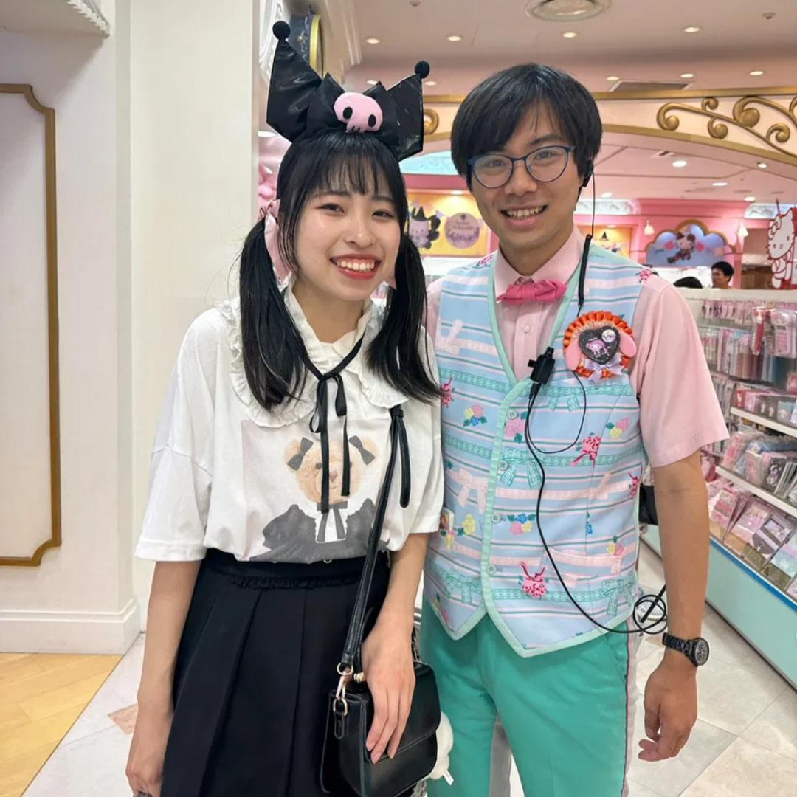
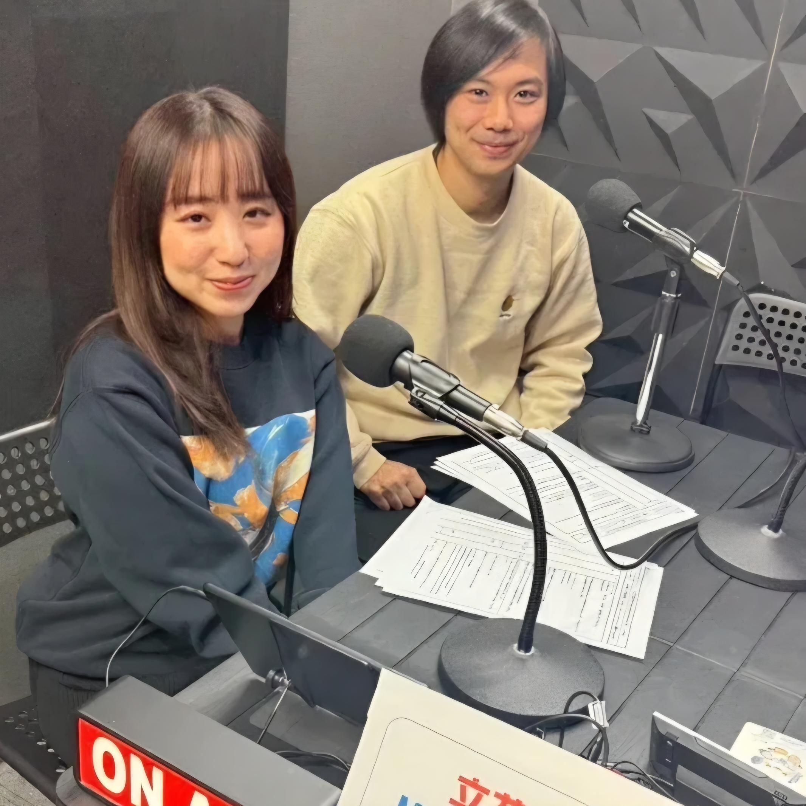
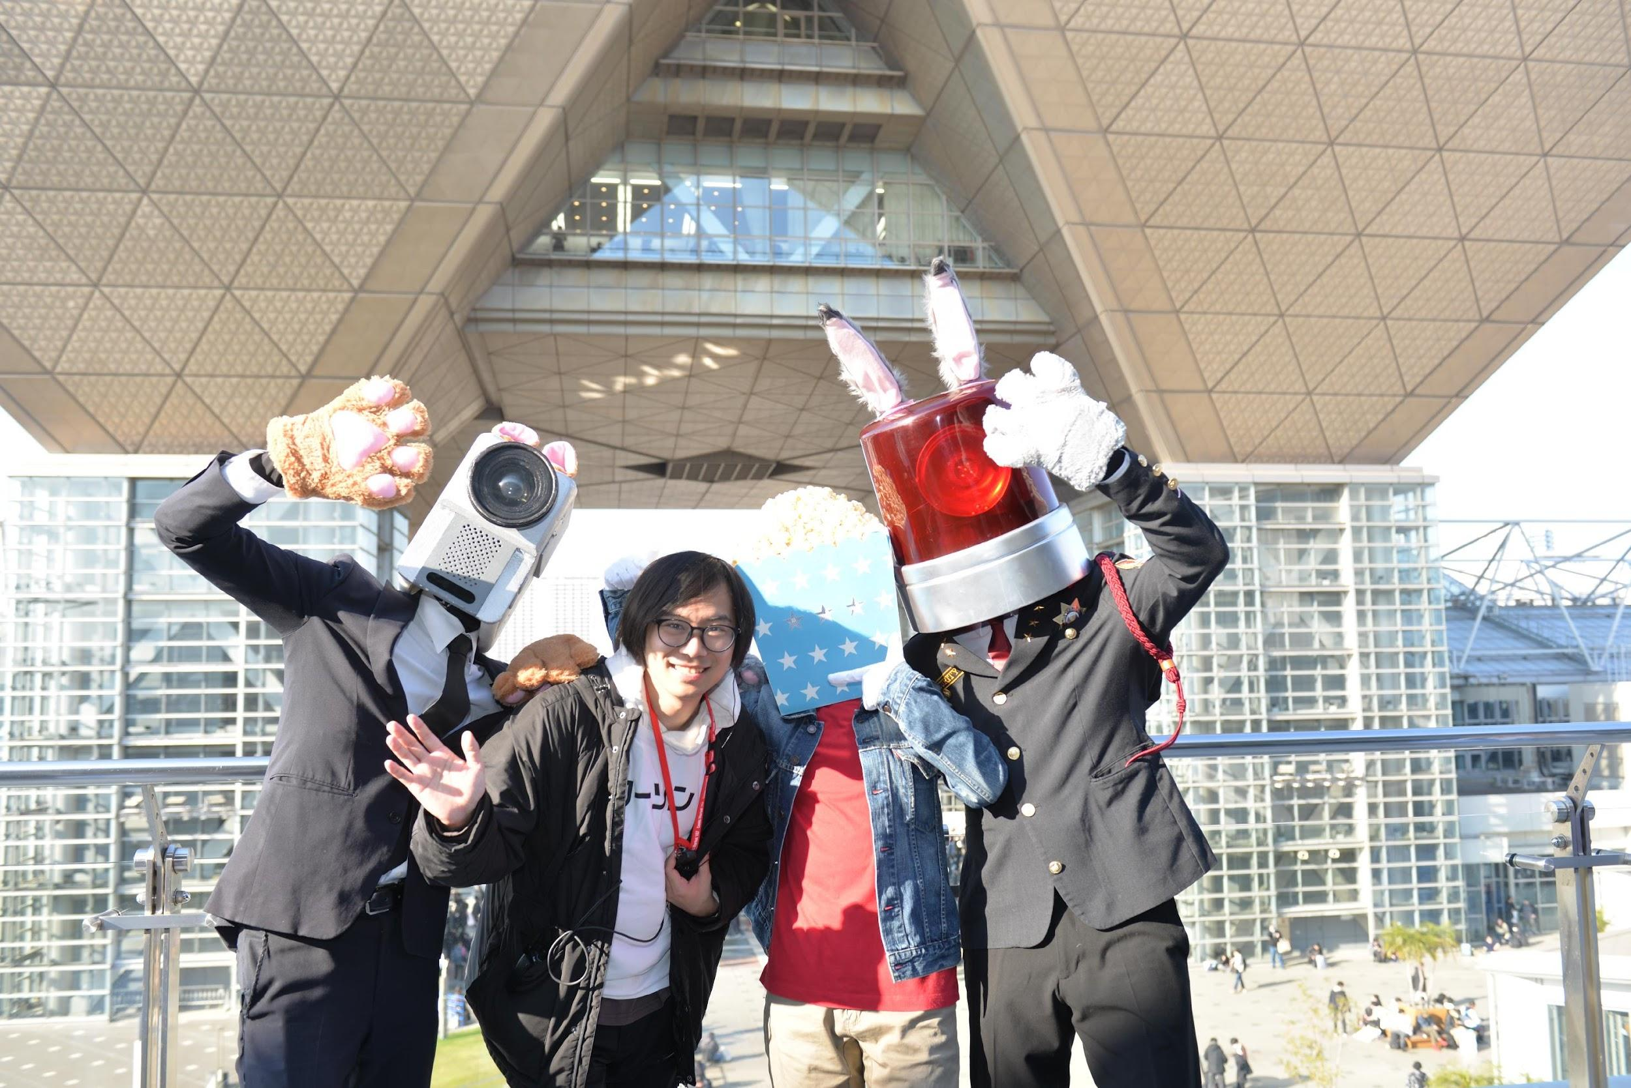
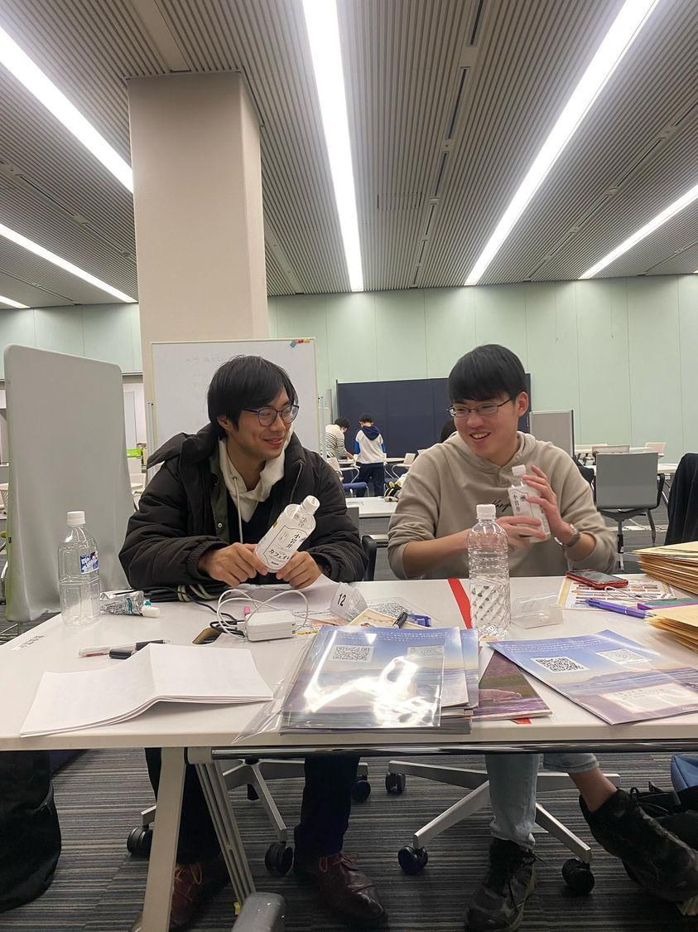
学生時代のバイト/仕事歴
サンリオ
ピューロランド レジ係
アーティストの
ラジオ番組 構成作家
コミケ スタッフ
（更衣室担当）
インターン2社同時
（電車にPC忘れた）
いろんな仕事がありますが……
9/53

Slide 10
本業のリアル：Dellってどんな仕事？
パソコンで有名だけど、僕がいるのは「企業向けのデータ基盤（ストレージ）」の部門
銀行・病院・工場・ゲーム会社……あらゆる企業の 「大事なデータ」を預かり、止めずに守る“縁の下の力持ち” キーワード：エンタープライズIT / インフラ / ストレージ
スマホやゲームの向こうには、こういう“見えないIT”が必ずいる
10/53

Slide 11
私のDellでの仕事内容
世界中の企業のITを、止めずに新しくする「調整役」
アップグレード調整
顧客企業と日程を調整（日本語メール）
ワークオーダー管理
作業指示の作成・追跡・完了確認
グローバル連携
アジア太平洋（APJC）チームと英語でやりとり
案件・問い合わせ管理
Salesforceでチケット・顧客対応
派手じゃない。でも止まると社会が困る、超重要な裏方の仕事
11/53

Slide 12
この仕事に必要なスキル
段取り力・正確さ
1つのミスが、大きな障害につながる世界
調整・コミュニケーション力
顧客 × 社内 × 海外チームをつなぐ
英語（読み書き中心・完璧じゃなくてOK）
グローバルなチームで働く
ITインフラの基礎知識
ネットワーク・サーバ・ストレージ
学び続ける力
技術は毎年アップデートされる
「頭のよさ」より「正確に段取りできること」が効く
12/53

Slide 13
向いている人・この仕事の面白さ
向いている人
この仕事の面白さ
・コツコツ正確にやれる
・裏方で支えるのが好き
・人との調整が苦じゃない
・英語や新技術に抵抗が少ない
・世界的な企業のインフラを支える誇り
・グローバルに働ける
・IT業界の“土台”がわかる
・止めない＝社会を支えている実感
主役じゃなくても、世界を動かせる仕事がある
13/53

Slide 14
IT志望のキミへ：数学 × IT × 暗号
僕のIT人生は「数学」から始まった （中央大 → 都立大院で数学専攻）
暗号 × 実装
量子でも破れない暗号（PQC）を Julia で実装
発信
数学YouTube「うえもっちゃん」／同人誌で解説
Web開発
Next.js・Supabase でアプリ／SNS を開発
教育
元SAPIX講師・家庭教師 → 情報の教員免許へ
IT＝コードだけじゃない。数学も英語も「伝える力」も、全部つながって武器になる
14/53

Slide 15
仕事に何を求めますか？？
※複数OKです
15/53

Slide 16
WORK ① まず書いてみよう
仕事に求めるもの、ぜんぶ書き出してみよう
給与
やりがい
成長
社会貢献
人間関係
① 上の5つから、自分が大事だと思うものを選ぶ（複数OK） ② 「なぜそれが大事か」を一言メモ ③ 5つ以外でもOK（例：自由な時間、好きな人と働く…）
⏱ 制限時間 2分 — 紙でも、頭の中でもOK
16/53

Slide 17
WORK ② みんなのを見てみよう
何人かに聞いてみます
どれを選んだ？ いくつ選んだ？
一番大事なのはどれ？ その理由は？
5つ以外のものを書いた人、教えて
👉 答えは人によってバラバラ。それで正解。
17/53

Slide 18
答えは、人によってバラバラ
それで、いい。
でも——全部を「1つの仕事」で満たそうとすると、ちょっと苦しい。
18/53

Slide 19
ここからが、1つ目の柱
柱 ① 分散
一つに全部を賭けない
19/53

Slide 20
仕事に何を求めますか？？
※よく挙がるのは、この5つ
給与
やりがい
成長
社会貢献
人間関係
20/53

Slide 21
全部満たせる仕事、
見つかりますか？
21/53

Slide 22
”すっごく”ムリムリだ と思いました……
22/53

Slide 23
そこで
23/53

Slide 24
「集中」のいいところ・しんどいところ
◎ いいところ ・深く極められる／一点を突き抜けられる
・「これが私」と言いやすい
△ しんどいところ ・コケたとき、全部いっぺんに失う
・視野がせまくなりがち
じゃあ「分散」はどうだろう？
24/53

Slide 25
「分散」のいいところ・しんどいところ
◎ いいところ ・リスクが分かれる（1つコケても平気）
・違う活動どうしが「掛け算」になる
・無理がないから、長く続けられる
△ しんどいところ ・すぐには突き抜けない／時間がかかる
高校生の今は「分散」が向いている、というのが今日の提案
25/53

Slide 26
一つの仕事に「全部」を求めない ： 分散
岡田斗司夫さんの考え方より
仕事 A
仕事 B
仕事 C
仕事 D
仕事 E
お金
やりがい
人間関係
社会貢献
成長
お金はA、やりがいはB、人間関係はC……と「分けて」手に入れる
これを自分に当てはめると……
26/53

Slide 27
私の場合の「分散」
Dell（本業）
→ お金
まなびぱれっと
→ やりがい
カメラ / 同人誌・小説
→ 成長
コミケスタッフ
→ 人間関係
一つの仕事が多少しんどくても、他のところでバランスが取れる
27/53

Slide 28
「分散って、ただの器用貧乏では？」
——よく言われます。でも、こう考えています。
① 突き抜ける人も、最初は「いろいろ試す」から始まっている
② バラバラの経験は、つながると「自分だけの武器」になる
③ 続けられる人が、結局いちばん遠くまで行ける
28/53

Slide 29
バラバラの「好き」は、ある日つながる
分散は、足し算じゃなくて掛け算になる
数学 × プログラミング ＝ 量子でも破れない暗号を実装
カメラ × 教育 ＝ 教材・スクール撮影
企画 × コミュニティ ＝ イベント運営
なんでこの考えに至ったのか……
29/53

Slide 30
とにかく失敗が多かった……
インターン2社同時 → 電車に2社分のPCを忘れた
1
大学を留年した（学費は自分で払った……）
2
仕事でも同じ構造のミスを繰り返した
3
中でも忘れられないのが……
30/53

Slide 31
失敗エピソード ①
インターンを2社、同時にやった結果……
電車に、2社分のノートPCを忘れた 頭が真っ白。会社にも平謝り。
「両立」って、見た目以上に難しい。
※どうやって取り返したかは、Q&Aで
31/53

Slide 32
失敗エピソード ②
大学を、留年した
色々やりすぎて、単位を落とした。 学費は、自分で払った。 正直しんどかった。でも——「終わり」ではなかった。
32/53

Slide 33
でも、折れなかった
一つコケても、他の活動が残っていたから。
「分散」は、心を守るセーフティネットにもなる。
だから、進路の話に戻ります
33/53

Slide 34
明治に上がる人へ
内部進学は、立派な選択。 「分散しよう」は、レールを否定する話じゃない。
その上で—— 「大学の4年間で “何を” 分散させるか」 を、今から考えておくと、めちゃくちゃ強い。
じゃあ、何を分散させる？
34/53

Slide 35
大学の4年間で、分散できること
📚 学問・研究
🎭 サークル・部活
💼 長期インターン
専攻＋他学部の授業
好きを深める仲間
社会を先に味見
✈ 留学・旅
🚀 副業・起業
🤝 コミュニティ
世界を広げる
小さく自分で稼ぐ
学外の居場所
全部やらなくていい。種を「複数」まいておくだけ
35/53

Slide 36
そこで提案します！
進路を「分散」しませんか
「好き」は、複数持っておいていい
一つに絞らなくていい。今のうちに増やしておく
没頭できる物語は無数にある
——燃え尽きるほど一点に賭けなくていい
これからの3年間・大学の4年間をどう使うか
進路は“いつ決めるか”より“どう分散させておくか”
……でも、分散には、もう一つ大事な相棒がいます
36/53

Slide 37
そして、もう一つの柱
柱 ② 場をつくる
「客」をやめて、つくる側に回る
37/53

Slide 38
もう一つだけ。「客」をやめてみる
イベントも、部活も、教室も——
参加する「だけ」じゃなく、つくる側／運営側に一回立ってみる
見える景色が、180°変わる
文化祭、お客さんで回るのと企画する側。どっちが記憶に残る？
38/53

Slide 39
そもそも「場」って？
人が集まって、何かが生まれるところ
教室
部活
コミケ
LINEグループ
文化祭
この講話も
大それたものじゃない。2人集まれば、もう「場」。
39/53

Slide 40
「客」と「つくる側」、何が違う？
客のまま
つくる側
・受け取るだけ
・記憶に残りにくい
・つながりは浅い
・自分ごとになる
・濃い経験が残る
・人とつながる
一回でいいから、つくる側に立ってみてほしい
40/53

Slide 41
僕がつくってきた「場」
🏛
コミケ運営 更衣室担当のスタッフ
🏫
まなびの場 まなびハウス
🚌
バス旅行 企画・運営・運転まで
🎤
この講話 今この時間も一つの場
バラバラに見える活動、実は全部「場」だった
41/53

Slide 42
場は、小さくていい
友だち2人で始める勉強会
好きな人を集めた撮影会・上映会
クラスの小さな企画・出し物
いきなり大きくしなくていい。小さく始める。
42/53

Slide 43
つくる側に回って、変わったこと
コミケの更衣室担当、まなびの場づくり—— 「参加者」から「運営」に回った瞬間、 急に、人とつながれた。 バラバラだった僕の活動が、
「場」を通して、人とつながっていった。
43/53

Slide 44
場をつくると、人との「間」がなくなる
自分の「場」を持つと、そこに人が集まる。 分散していたバラバラの点が、場を通してつながる。
分散 × 場づくり ＝ 自分の生き方
そういえば、僕の人生目標は……
44/53

Slide 45
バラバラの点が、場を通して「線」になる
本業
カメラ
場
執筆
教育
コミュニティ
分散（点）× 場づくり（つなぐ）＝ 自分だけの形
45/53

Slide 46
高校で、今からできる「場づくり」
文化祭・体育祭の実行委員に手を挙げる
部活で、新しい企画を自分から立てる
小さな集まり（勉強会・撮影会）を主催する
SNSで発信して、人を集めてみる
一回でいい。「客」から「つくる側」へ
46/53

Slide 47
今日の2つの柱
柱 ①
柱 ②
分散
場をつくる
✕
好きを複数持つ
一つに全部賭けない
「客」をやめて
つくる側に回る
この2本で、進路の話に戻ります
47/53

Slide 48
(たくさん失敗した植元が言う)
進路に「失敗」はない
大学でも大学院でも専門でも就職でも、内部進学でも、
「なぜその選択をしたか」
を言えれば問題ない！
失敗も、色々も、普通じゃないルートも —— 理由があれば「自分の進路」
48/53

Slide 49
高校生活で、今日からできること
1. 好きなことを「3つ」書き出す
［分散］
2. やったことないことを「1つ」試す
［分散］
3. 一度でいいから、つくる側に立つ
［場づくり］
4. 小さく発信する（SNS・文章・動画）
［場づくり］
大きく変えなくていい。種を増やすだけ
49/53

Slide 50
今日の持ち帰り
進路も「好き」も、複数あっていい（分散）
1
「客」をやめて、つくる側に回る（場づくり）
2
進路に「失敗」はない（理由を言えれば自分の進路）
3
50/53

Slide 51
最後に、もう一度
「人と人の間に場を作り、間をなくす」
今日の話は、ぜんぶここにつながっています。
分散して、場をつくる。それが、僕の生き方です。
ありがとうございました。
51/53

Slide 52
なんでも聞いてください
Q & A
IT業界って実際どう？
数学は仕事で役に立つ？
Dellの仕事のリアル
大学の4年間、どう使う？
「場」のつくり方・はじめ方
お金・給料・失敗談
Q&Aは8〜10分ほど取ります
52/53

Slide 53
質問がなければ……
留年したとき、親になんて言った？
サンリオのバイト、実際どうだった？
インターンのPC、どうやって取り返した？
今の仕事、ぶっちゃけ給料いくら？
高校の3年間、何に時間を使うか決めてる？
53/53

